Slide 1
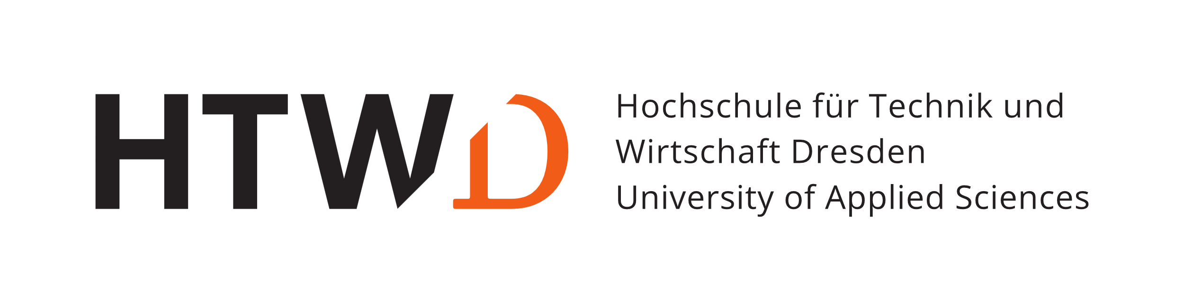
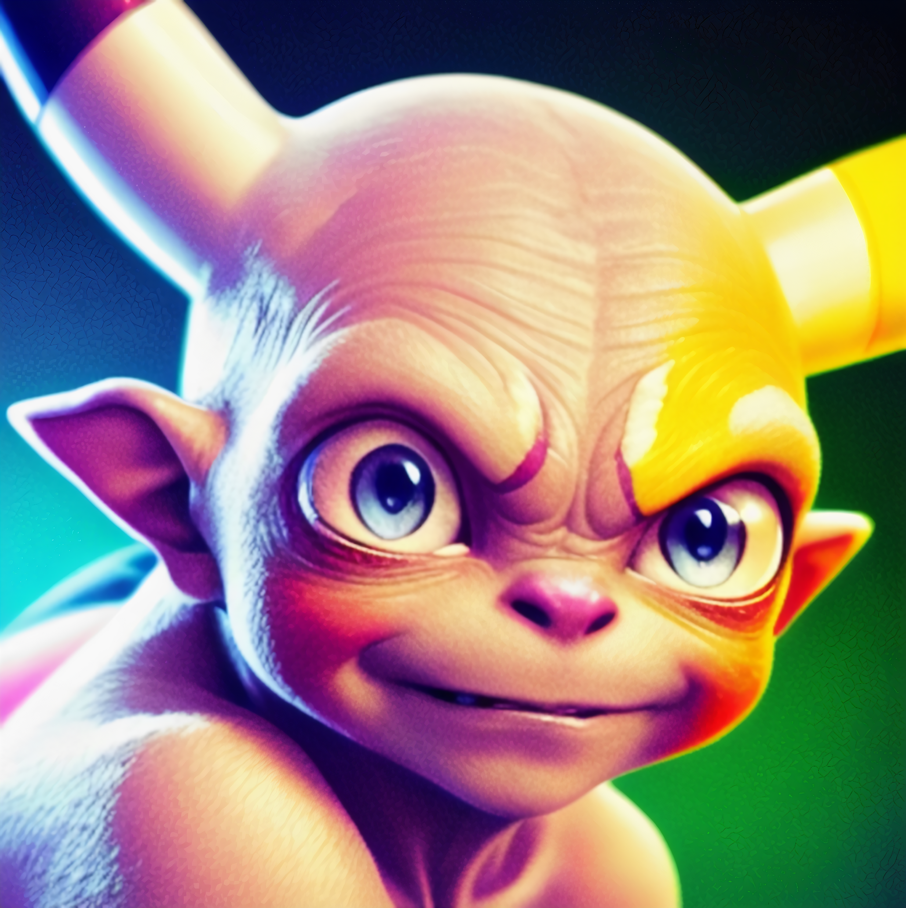
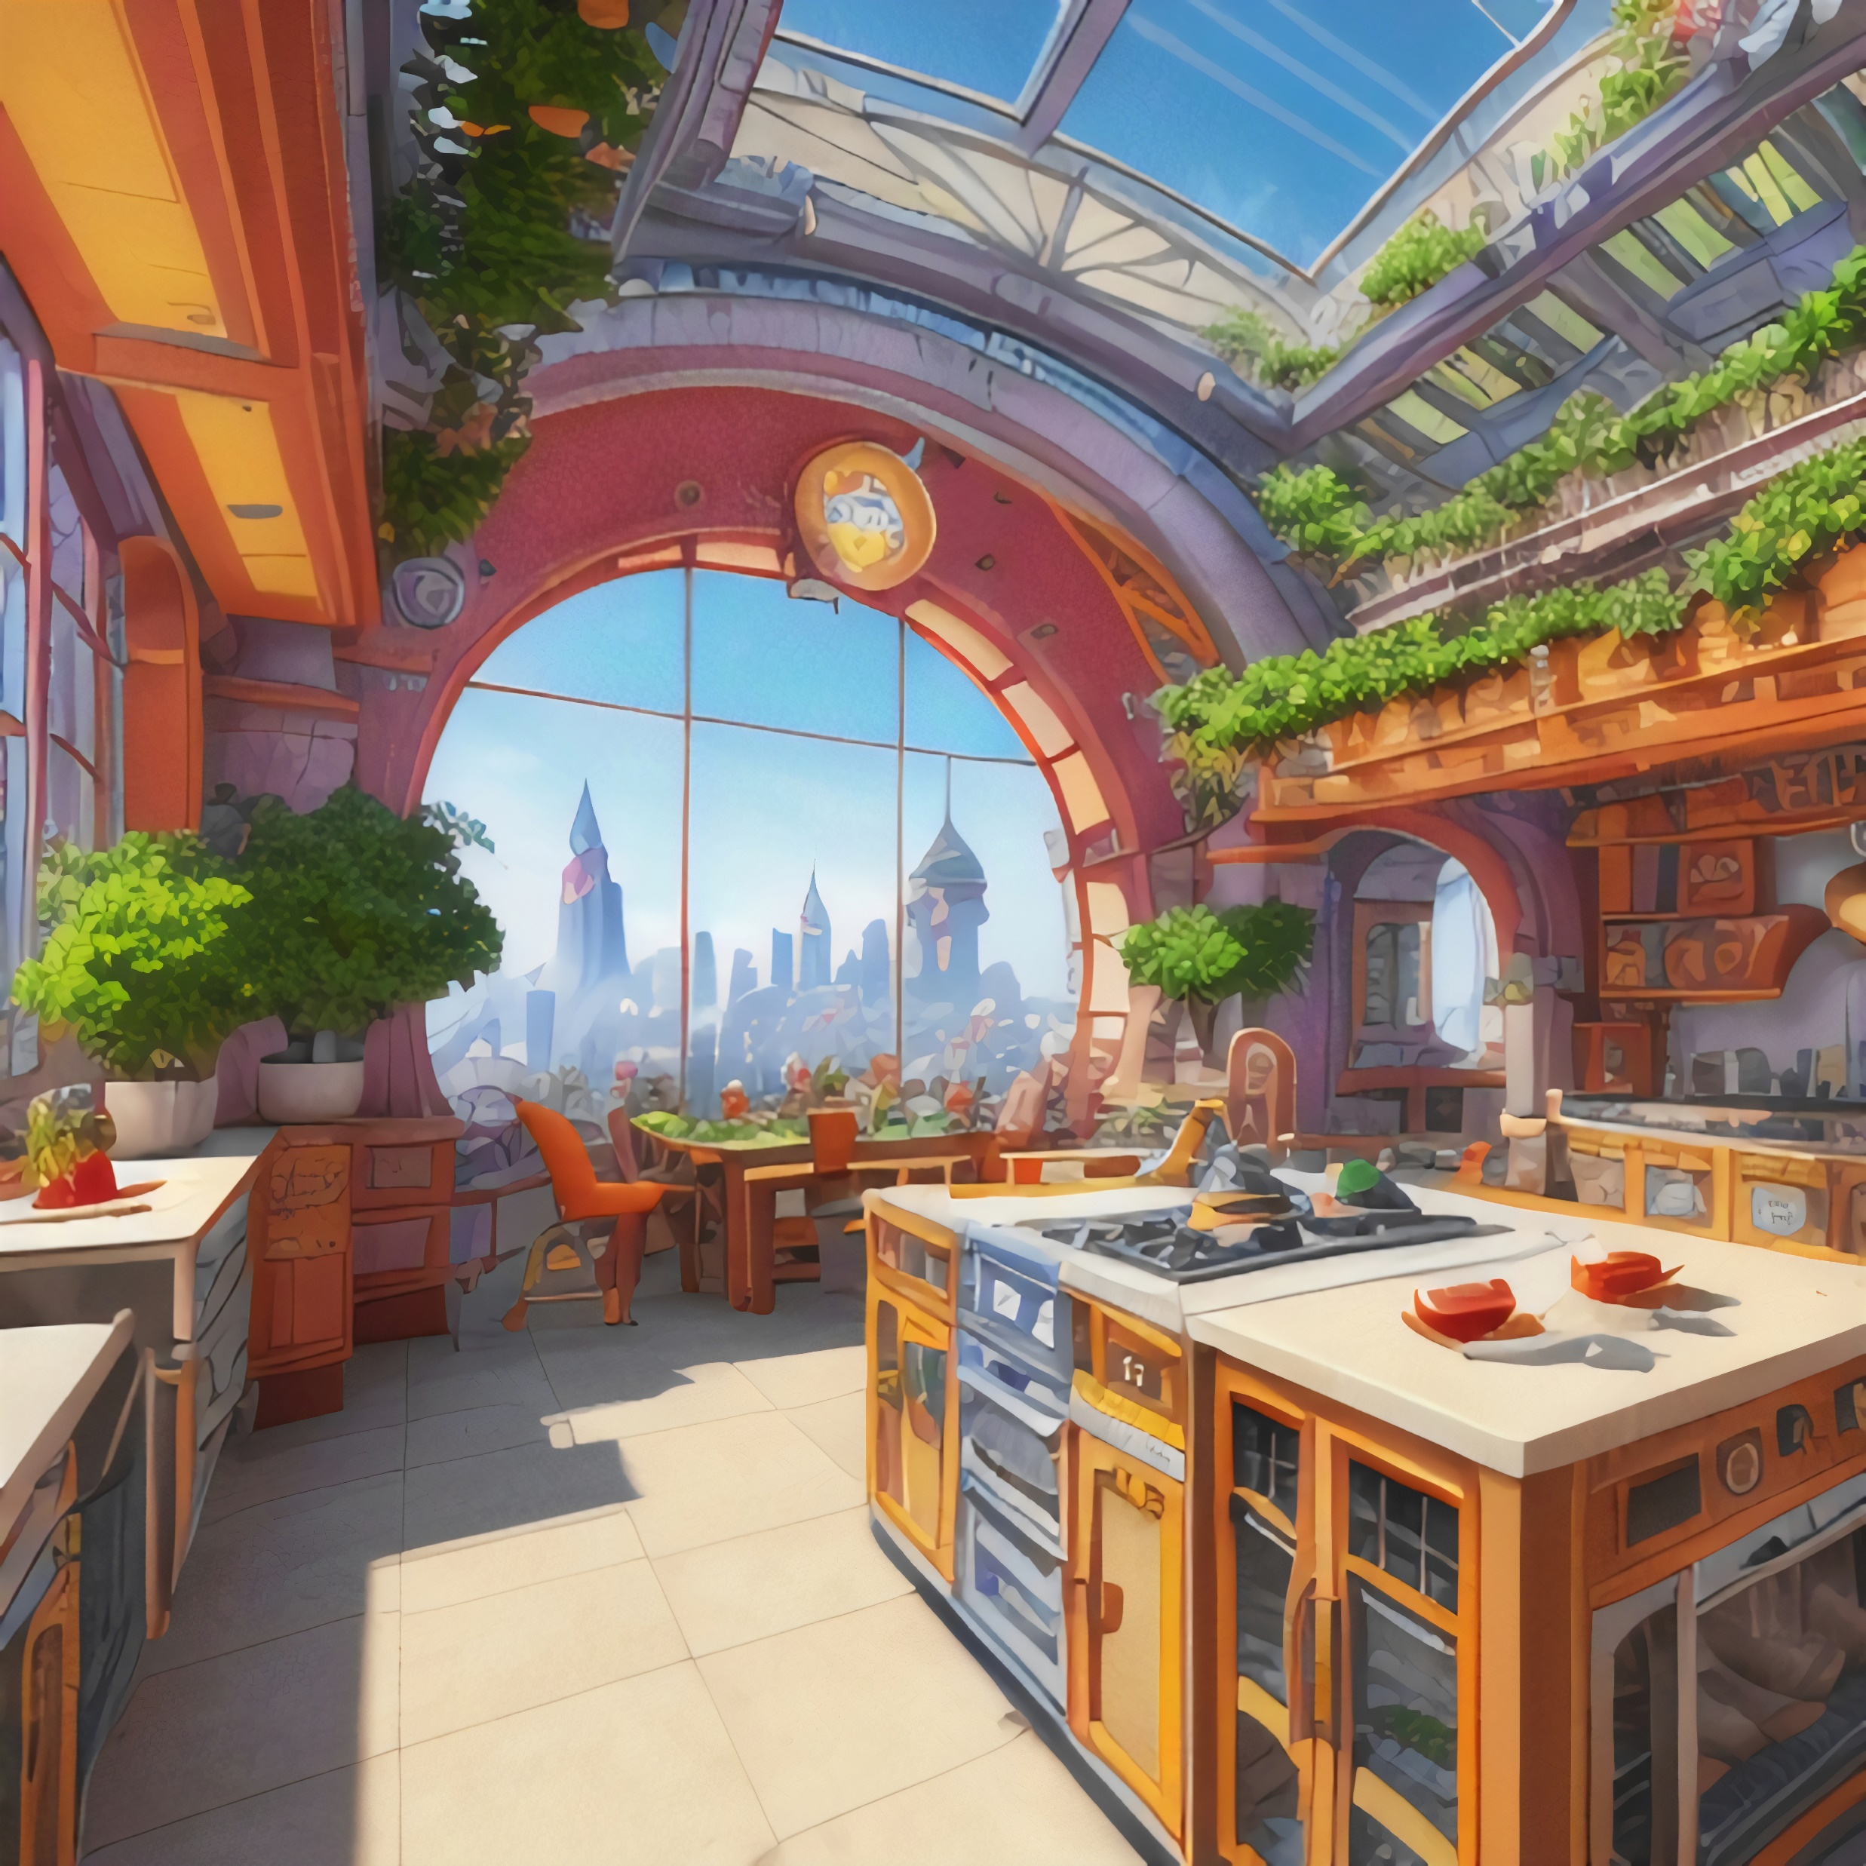
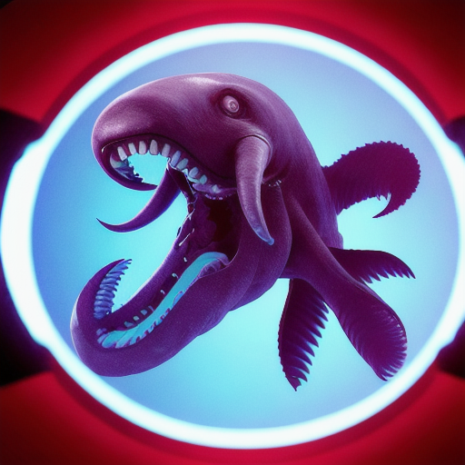
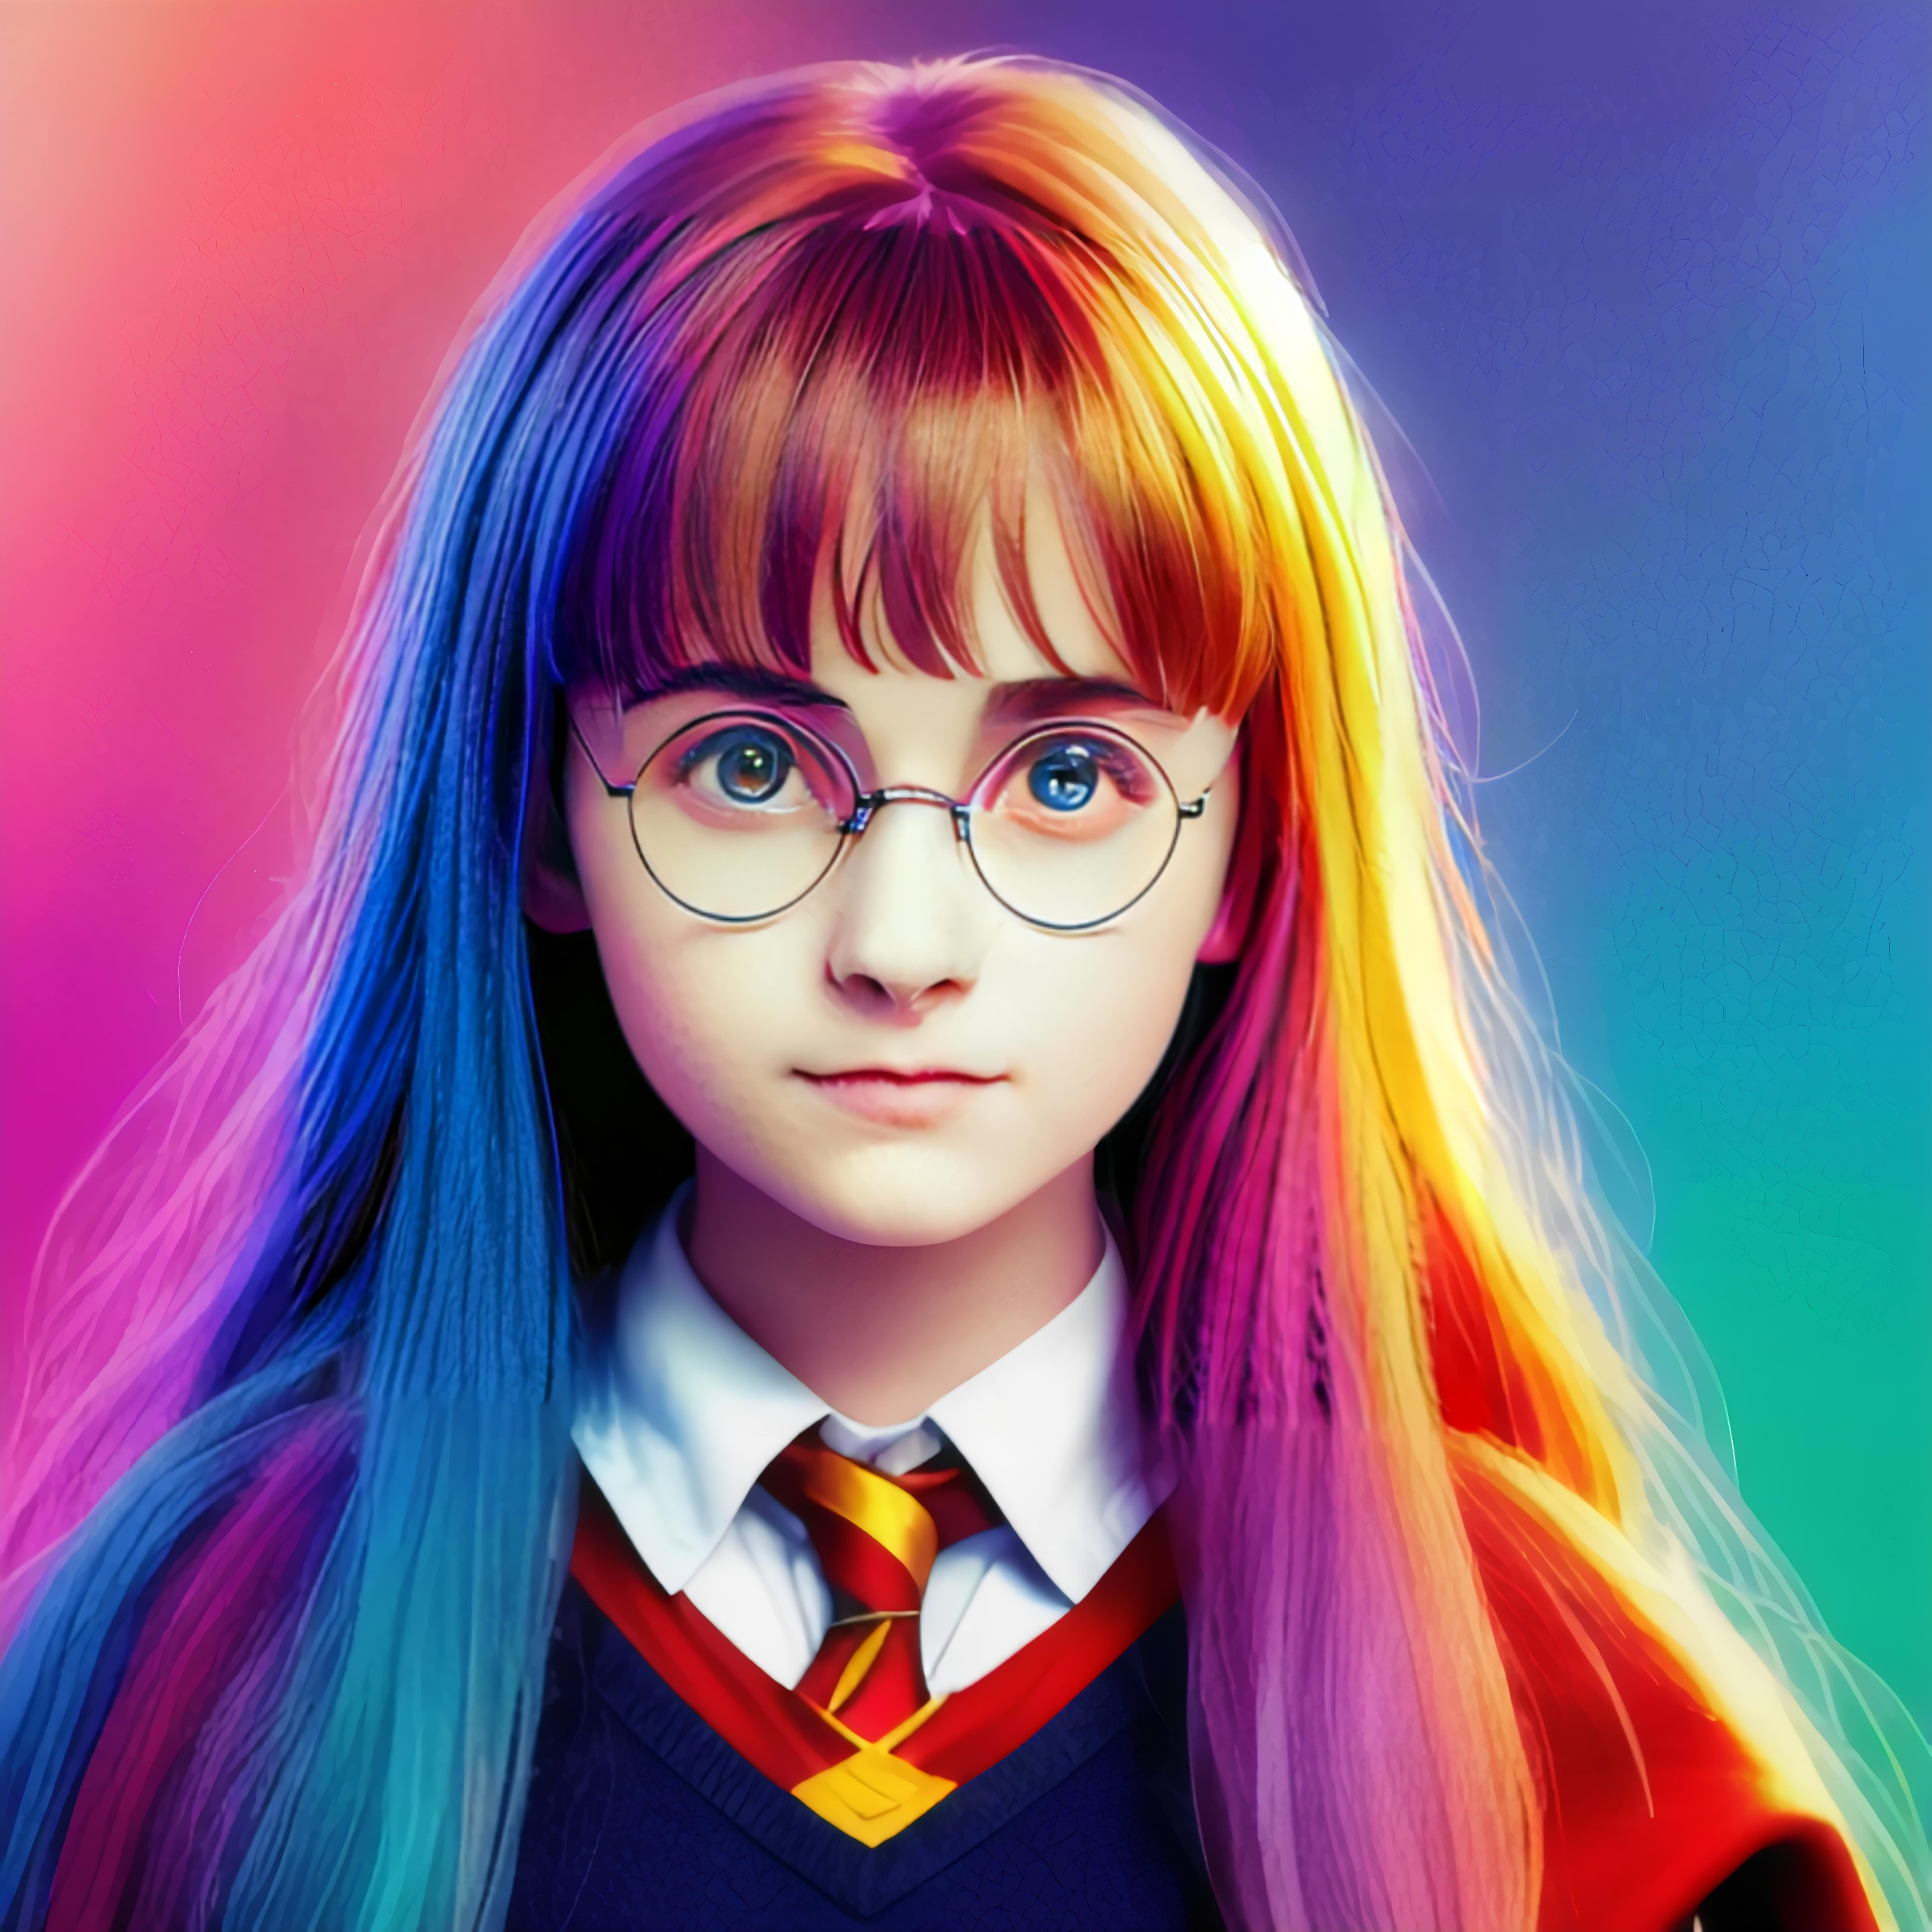
Fakultät
Informatik/Mathematik
KIM
Künstliche Intelligenz zur Multimediagenerierung
Entdecken Sie die grenzenlose Kreativität der Zukunft! Tauche ein in eine Welt, in der künstliche Intelligenz es ermöglicht, beeindruckende Bilder und Videos, packende Geschichten und mitreißende Musik zu erschaffen. Aber das ist noch nicht alles – klone sogar deine eigene Stimme und erreiche neue Dimensionen
der kreativen Entfaltung. Werde zum Schöpfer deiner eigenen multimedialen Werke!
Prof. Dr. Torsten Munkelt
HTW Dresden
torsten.munkelt@htw-dresden.de
M. Sc. Paul Christ
HTW Dresden
paul.christ@htw-dresden.de
B.Sc. Oleg Bissing
HTW Dresden
oleg.bissing@htw-dresden.de

